Slide 1
Phénomènes interfaciaux
Niveau :
Prérequis :
L2
Hydrostatique : Pression, forces pressantes
Thermodynamique : Travail
Electrostatique : Liaisons hydrogènes, interactions de Van der Waals, liaisons métalliques

Slide 3
I.1) Mise en évidence de la tension de surface
Surface tension of a soap film - YouTube

Slide 4
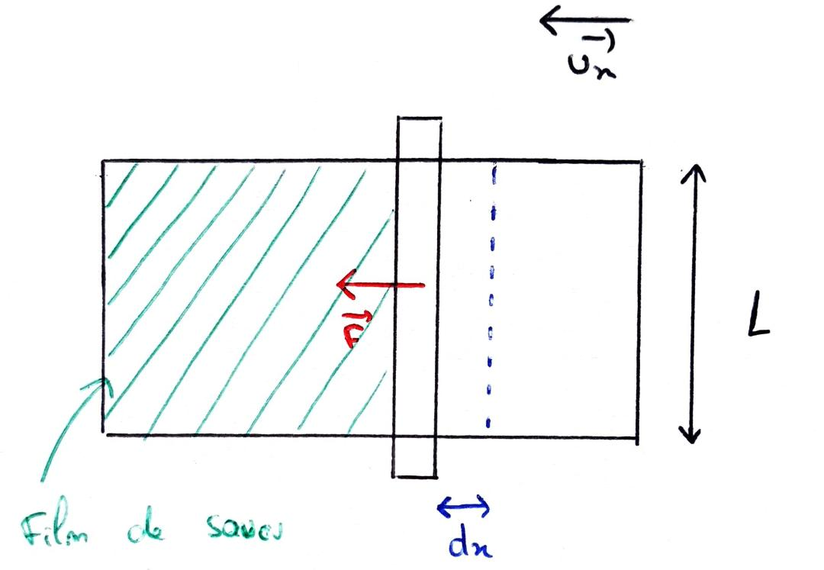
I.1) Mise en évidence de la tension de surface
Tige de fer posée sur un cadre métallique tirée par un film de savon.

Slide 6
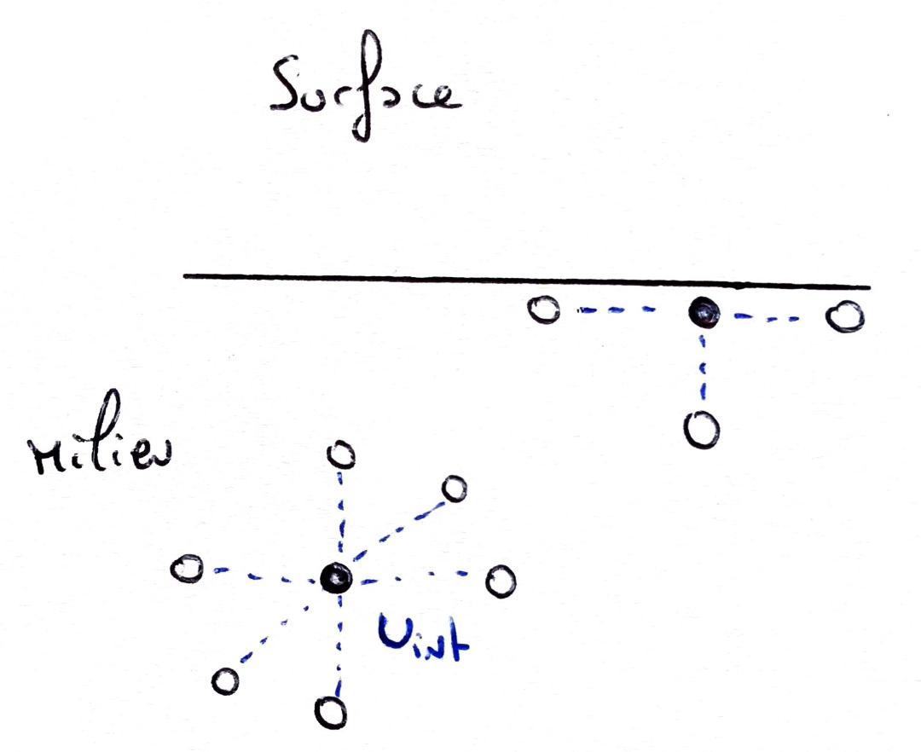
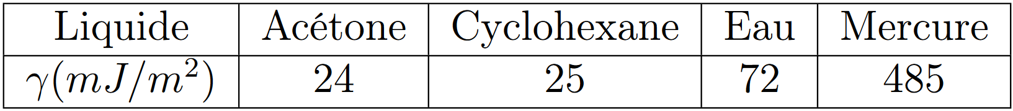
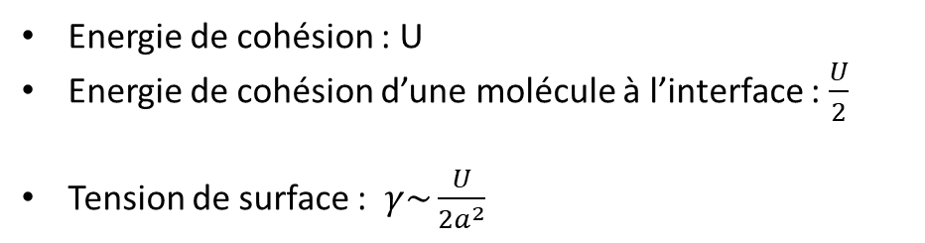
I.2) Origine microscopique de la tension de surface
Energie de cohésion : U
Energie de cohésion d’une molécule à l’interface : $\frac{U}{2}$
Tension de surface : $γ\sim \frac{U}{2a^{2}}$
Quelques valeurs de tension de surface pour différents fluides à 298 K

Slide 8
II.1) Mûrissement d’Ostwald
laplace pressure - YouTube

Slide 10
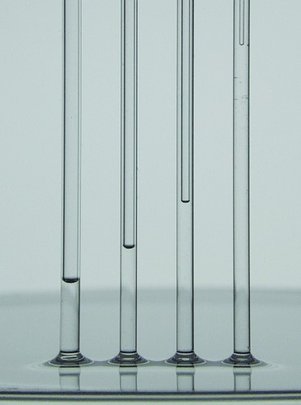
II.2) Loi de Jurin
Des capillaires de différents rayons dont une des extrémités trempe dans de l’eau.

Slide 12
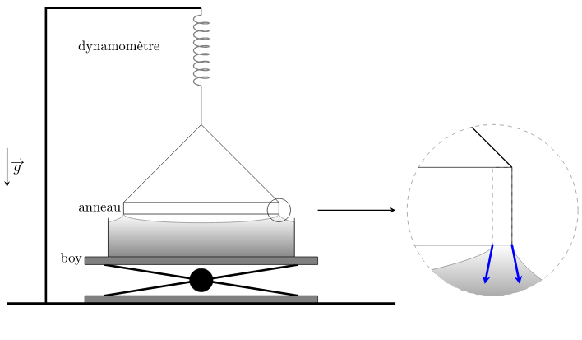
III.1) Mesure de la tension de surface

Slide 13
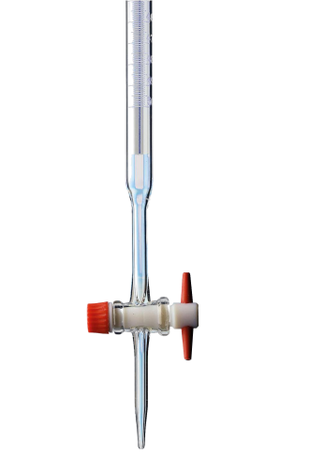

III.1) Mesure de la tension de surface

Slide 15
Plan du cours :
Généralités sur la tension de surface
Mise en évidence
Origine microscopique
Mesure de la tension de surface
Conséquences de la tension de surface
Loi de Laplace
Mouillage et loi de Young-Dupré
Application de la Loi de Laplace : mûrissement d’Ostwald
Compétition tension de surface et gravité
Longueur capillaire
Loi de Jurin

